Slide 1
База данных
Беленко анастасия

Slide 2

Название ресурса, год издания
Википедия, 2001 г.

Slide 3
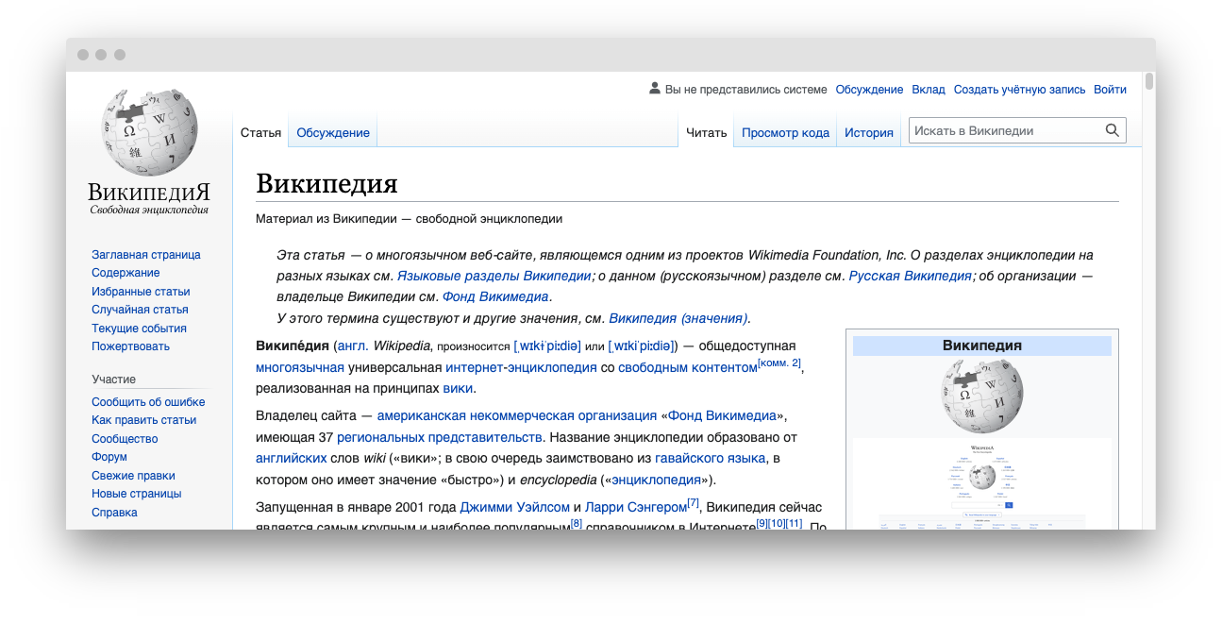
Скриншот

Slide 4
Основные направления деятельности и функции
Общедоступная многоязычная универсальная интернет-энциклопедия со свободным контентом, реализованная на принципах вики.

Slide 5
Система управления (руководство)
Владелец — фонд Викимедиа (некоммерческая благотворительная организация, которая поддерживает инфраструктуру для работы), главный редактор — сообщество Википедии.

Slide 6
Структура сайта
Множество разделов на разных языка, а по темам — текущие события, культура, география, история, наука, техника, общество, персоналии, философия, религия, спорт, избранное содержание.

Slide 7
Пользователи сайта
Большинство пользователей интернета.

Slide 8
Оценка качества информации
По объёму сведений и тематическому охвату Википедия считается самой полной энциклопедией из когда-либо создававшихся за всю историю человечества. Надёжность и точность Википедии вызывают вопросы. Википедию критикуют за возможность добавления ложной или непроверенной информации и вандализма на её страницах. Однако научные исследования свидетельствуют о том, что в Википедии следы актов вандализма обычно оперативно устраняются.

Slide 9
Расположение (город, страна)
США, Калифорния.

Slide 10
Наличие рекламы
Реклама на сайте отсутствует. Реклама Википедии на других сайтах также отсутствует.

Slide 11
URL
https://ru.wikipedia.org/wiki/Заглавная_страница

Slide 12
Общее впечатление
Сайт содержит очень много полезной и достоверной информации, хотя иногда и встречаются неточности. Но неточности может исправить любой неравнодушный пользователь. Сайт удобно использовать с компьютера, а для смартфонов есть удобные мобильные приложения.

Slide 13
Источники
Википедия. — Текст : электронный // Википедия : [сайт]. — URL: https://ru.wikipedia.org/wiki/Википедия (дата обращения: 15.03.2022).
Wikipedia. — Текст : электронный // Wikipedia : [сайт]. — URL: https://en.wikipedia.org/wiki/Wikipedia (дата обращения: 15.03.2022).

